Slide 1
Atelier de formation régional sur les PNA pour les pays en développement francophones.
Du 25 au 27 Septembre 2017
Rabat, Maroc
Evaluer le risque climatique et la vulnérabilité par système: utiliser les modèles CLICC
Least Developed Countries Expert Group (LEG)

Slide 3
CLICC
Le Défi/La Motivation
Il n’y a pas de processus international pour présenter systématiquement des informations sur les impacts du changement climatique au niveau national
  Les évaluations utilisent beaucoup de différent(e)s approches, calendriers et descriptions des secteurs, etc.
  Il y a un certain manque de transparence en ce qui concerne les hypothèses et méthodes
  Il est difficile de tenter une synthèse à l’échelon national
  Il est difficile de comparer des résultats de différentes évaluations et différents pays
  La coopération internationale sur les impacts transfrontaliers est parfois difficile
Notes:
Desirable for a number of reasons – see next slide
And for number of actors / groups – see slide following
And for a wide range of potential benefits and purposes – as considered in the consultation (see slide after that)

Slide 4
Consultation
Le concept du CLICC pour s’attaquer au changement climatique
Crér un processus commun pour permettre aux pays de communiquer sur les impacts climatiques de manière plus systématique et comparable
31 Pays consultés pour évaluer l’intérêt suscité par le CLICC
Amériques, Caraïbes et Pacifique Sud | Europe et Asie de l’Ouest | Afrique et Moyen-Orient | Asie et Australie
Brésil Costa Rica Fidji Mexique Pérou Etats-Unis | France Allemagne Italie Pologne Russie Espagne Turquie Royaume-Uni | Egypte Ethiopie Ghana Kenya Arabie Saoudite Afrique du Sud Tanzanie | Australie Bangladesh Chine Inde Indonesie Japon Népal Philippines République de Corée Vietnam

Slide 5
Résultats de la consultation
Soutien pour l’initiative
Une plus grande cohérence dans l’évaluation et la communication des impacts et des vulnérabilités à l’échelon national est à la fois possible et désirable
Les bénéfices potentiels d’une plus grande cohérence et transparence incluent :
Un échange plus efficace d’informations à l’international, une comprhénsion partagée plus étendue
Des recherches et actions collaboratives favorisées (atténuation et adaptation)
Meilleurs pratiques, apprentissage collectif, reforcement des capacités
Meilleur engagement de l’échelon national, plus informé, dans les processus internationaux de négociations de politiques climatiques
Notes:
CORE AIMS – more consistent and comparable assessments of climate impacts; emphasise not primarily about the products, but the process from which improved consistency would drop out
Around the Core Aims – would quite like to say a bit about why CLICC is needed / benefits from CLICC – LISA to pull out a list of bullet points – just to speak to rather than put on slide???
CLICC Pilots: - to:
Apply technical approaches, develop the Learning Journey, provide pilot products
Clarify level of resources needed by countries, Inform the governance needed to support CLICC longer-term
How would the Pilots be undertaken?
Working with individual countries using the data and resources they have available
‘Outputs of value to countries’: Reaffirm CLICC principles of maintaining country-control and minimising additional burden to countries
6 countries (a range of geographies, varying climate impacts, levels of development, capacity and data availability)

Slide 6
Modèles de CLICC
Basés sur le concept du Tableau de Bord
Revu par des pays pilotes
Accompagné par des tableaux modèles
Secteurs principaux
Plusieurs niveaux d’informations
Accent sur le classement des impacts(High-Haut, Medium- Moyen, Low-Bas)
Accent sur la tracabilité et les hypothèses (méta-données)

Slide 7
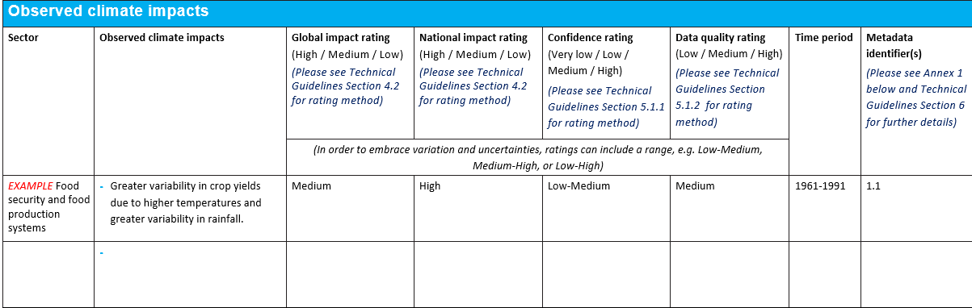
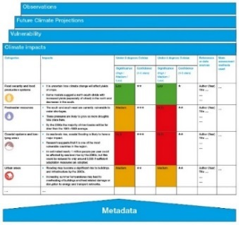

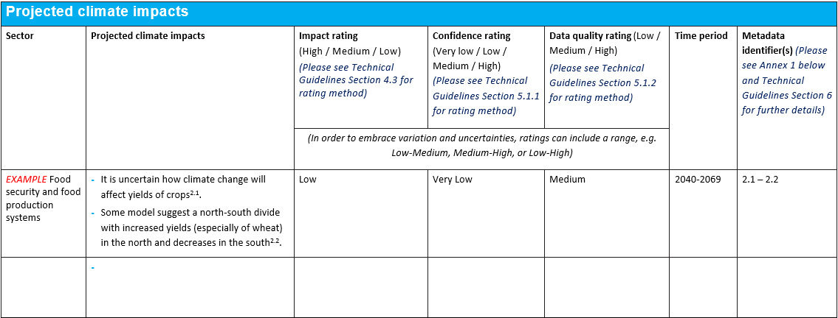
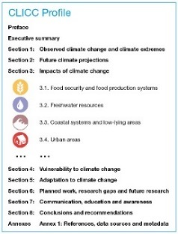
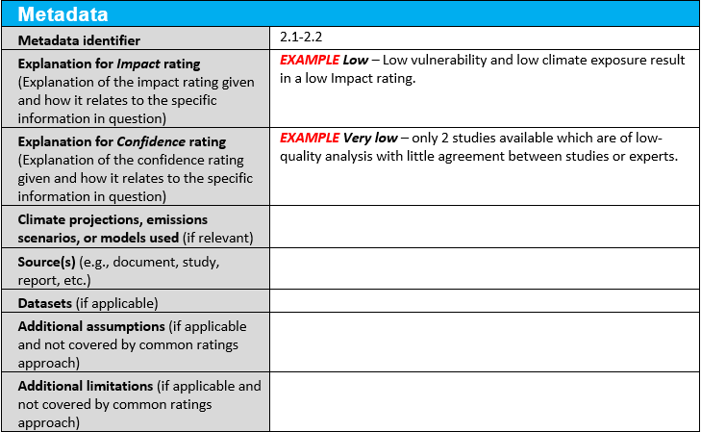
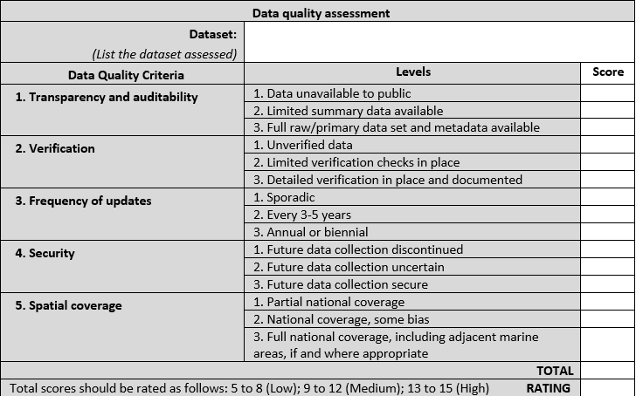
CLICC TEMPLATES
CLICC VISUALISATION
COUNTRY
RESEARCH / DATA
IMPACT RATINGS
DASHBOARD
PROFILE
META DATA & DATA QUALITY ASSESSMENT
SEE THE CLICC LEARNNG JOURNEY
CLICC PROCESS & ENGAGEMENT

Slide 8
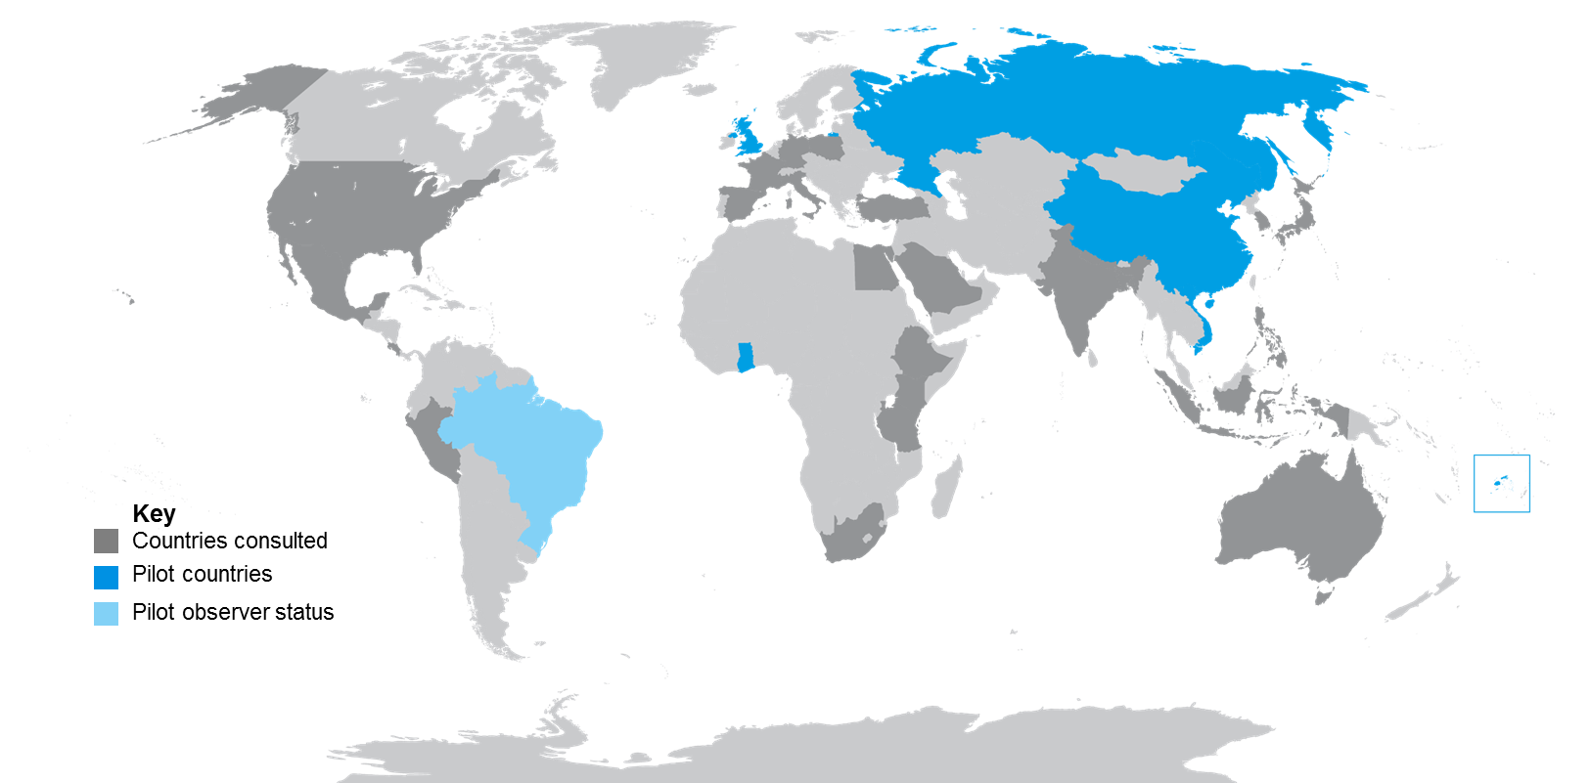
Six pays-pilotes concernés par la Phase 1
Chine
Ghana
Russie
Royaume-Uni
Vietnam
Fidji

Slide 9
Experiences de la première phase des pilotes
Vietnam (Russie et Chine)
Notes:
Presentations from some of the pilot countries (Vietnam, Russia, China) on how they completed templates, used guidance notes and methods/approaches. Challenges faced and lessons learned, including benefits to countries of being involved in the initiative.

Slide 10

Pilotes du CLICC – Résultats par pays
Vietnam
Quang Dinh

Slide 11
Résumé de la phase 1 pilote du Vietnam
Observed climate impacts
Secteur | Impacts climatiques observés | Indice de l’impact global | Indice de l’impact national | Indice de confiance | Indice de qualité des données | Période | Identificateur des méta données
Pêche | L’impact climatique sur la pêche, en raison des tempêtes et des basses pressions tropicales | Moyen | Moyen | Moyen | Moyen | 2001 | 1.1
Sécurité alimenaire et systèmes de production alimentaires | Variabilité plus importante en rendements de cultures de riz à cause de tempêtes et inondations | Moyen | Moyen -Haut | Moyen -Haut | Moyen | 1986-1990 | 1.2
 | Variabilité plus importante en rendements de cultures de riz en raison de sécheresses | Haut | Haut | Moyen -Haut | Moyen | 1986-1990 | 1.2
Elevage | Variabilité plus importante dans l’élevage à cause de tempêtes et des inondations | Moyen | Moyen | Moyen | Moyen | 1986-1990 | 1.2

Slide 12
Résumé de la phase 1 pilote du Vietnam
Projected climate impacts
Secteur | Impacts attendus du changement climatique | Indice d’impact | Indice de confiance | Indice de qualité des données | Période | Identificateur des méta données
Pêche | Les bénéfices issus de la pêche et de l’aquaculture seront réduits en raison du changement des températures | Haut | Moyen | Moyen | 2050 | 2.1
Pêche | Les bénéfices issus de la pêche et de l’aquaculture seront réduits en raison du changement des precipitations | Haut | Moyen | Moyen | 2050 | 2.1
Pêche | Les bénéfices issus de la pêche et de l’aquaculture seront réduits en raisonde tempetes | Haut | Moyen | Moyen | 2050 | 2.1
Sécurité alimentaire et systèmes de production alimentaires | Le rendement en riz sera réduit | Haut | Moyen | Moyen | 2030; 2050 | 2.2 – 2.4

Slide 13
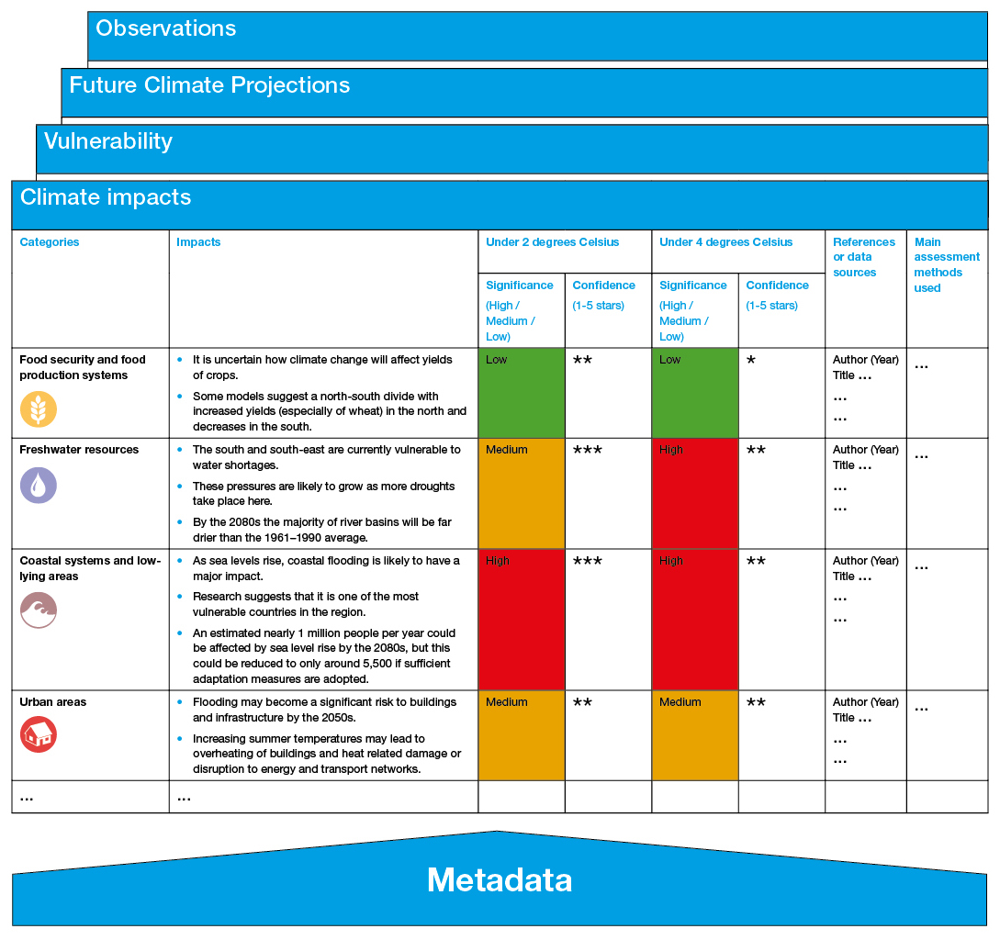

Slide 14
Modèles

Slide 17
Modules 13 et 14: modèles CLICC et exercice
Modules 13 et 14: Evaluer les impacts du changement climatique, les risques, la vulnérabilité … puis identifier des stratégies d’adaptation et des options … introduction à un modèle basé sur le CLICC puis Exercice de groupe

Slide 18
Exercice: Evaluer le risque climatique et la vulnérabilité par système
Pour chaque système de l’exercice précédent
Remplir un tableau en utilisant les modèles CLICC
Décrire le risque posé par le changement climatique et évaluer pour parvenir à des stratégies/solutions d’adaptation
Pour chaque solution, lister les options d’actions (elles seront utilisées pour évaluation et classement)
Voir le tableau ci-dessous comme un exemple de Stratégie d’Adaptation versus Option

Slide 19
Stratégie d’Adaptation/Solutions et options pour des actions spécifiques
Theme | System | Description (essential function or service) | Description of the Baseline | Needs to achieve SDGs over baseline | Climate Risk | Key vulnerability/risk assessment | Adaptation strategies/ Solution | Adaptation Actions by scale
 |  |  |  |  |  |  |  | Local | National | Regional/Transboundary | Global/supporting science
Agriculture and Food Security | Crop production (subsistence, small scale) | Provide primary source of food for rural inhabitants, as well as source of income and likehood through sale of part of the produce | Rain-fed production,yield < 2T/ha; heavy post-harvest losses; traditional seed/hybrid seed based on cost | Inputs (fertlizier, improved seed), water management/harvesting, etc to double production by 2030 | Increasing dry spells/drought; shifting growing seasons and patterns of rainfall; floods and waterlogging; increased pest and disease | Risk of huge yield losses and crop failure/destruction | 1. Manage choice of species to grow | Choose crop to grow for given location and physical assets (type, seed, etc) | 1. Develop well-tested optons for suitable species and provide extension services to faremers | Considerations of supply and demand and effect on commodity prices at the regional level (market analysis) | 1. Global research on choice of species for different zones (species matching research), provenance matching, etc
 |  |  |  |  |  |  |  |  | 2. Support research on potential shifts of species to grow for subsistence and commercial purposes and with work with stakeholders/farmers to support decision making/tradeoff analysis and the shift (cultural, social, economic shifts, markets) |  | 2. Develop incentives to promote good practice
 |  |  |  |  |  |  |  |  | 3. Develop incentives to promote good practice
 |  |  |  |  |  |  | 2. Manage the production process | Manage constraints to production (inputs - fertilizer, water management) | 1. Support research on key species to develop suitable provenances/seed types | Shifts in sources for important commodities (supply and demand), market analysis to offer alternatives to local production | Global trade dynamics in important commodities: shifts in sources
 |  |  |  |  |  |  |  |  | 2. Manage land use zoning and quotas/permits to ensure production of key crops |  | Develop incentives to promote good practice
 |  |  |  |  |  |  |  |  | 3. Import and export as a tool to manage supply of main commodities
 |  |  |  |  |  |  |  |  | 4. Develop inventives to promote good practice

Slide 20
Contact:
Least Developed Countries Expert Group (LEG) leghelp@unfccc.int

